Slide 1
Математические забавы
МКОУ «Средняя общеобразовательная школа №10»
Учитель Баженова Н.И.

Slide 2
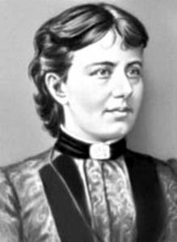
Софья Ковалевская
МАТЕМАТИКА- ЭТО ЦАРИЦА НАУК

Slide 3
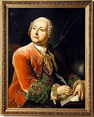
М.В. Ломоносов
МАТЕМАТИКУ УЖЕ ЗАТЕМ УЧИТЬ НАДО, ЧТО ОНА УМ В ПОРЯДОК ПРИВОДИТ

Slide 4
Иоганн Песталоцци
СЧЕТ И ВЫЧИСЛЕНИЯ – ОСНОВА ПОРЯДКА В ГОЛОВЕ

Slide 5
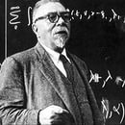
Норберт Винер
ВЫСШЕЕ НАЗНАЧЕНИЕ МАТЕМАТИКИ – НАХОДИТЬ ПОРЯДОК В ХАОСЕ, КОТОРЫЙ НАС ОКРУЖАЕТ

Slide 6
Чтоб игры не нарушать порядок. Приветствия ваши мы выслушать рады

Slide 7
Чтоб все в игре прошло без заминки, Её мы начнем, ну конечно же, с разминки!

Slide 8
Конкурс 1 узнай название животного зашифрованного в ответах

Slide 9
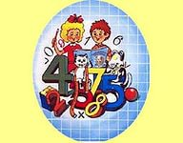
Конкурс 2 Конкурс капитанов

Slide 10
Конкурс 3 Заморочки
Иногда заумные вопросы Встречаются на жизненном пути

Slide 11
Конкурс 4 Ребусы

Slide 12
Фокус Угадаю день твоего рождения
запишите число твоего рождения
умножь его на 2
к полученному результату припиши нуль
к результату прибавь 73
полученное число умножь на 5
прибавьте номер месяца, в котором вы родились
вычтете 365
назовите полученный результат.

Slide 13
Подведение итогов

